Slide 1
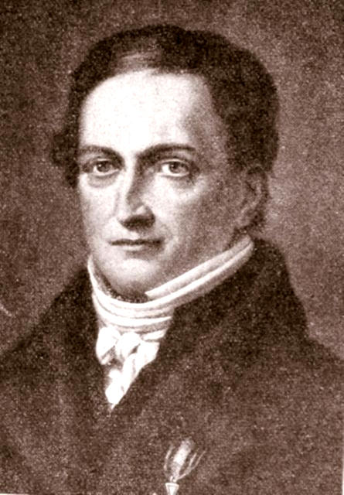
Johann Fiedrich Herbart
Presentado por:
Genoveva De los Santos Enríquez

Slide 2
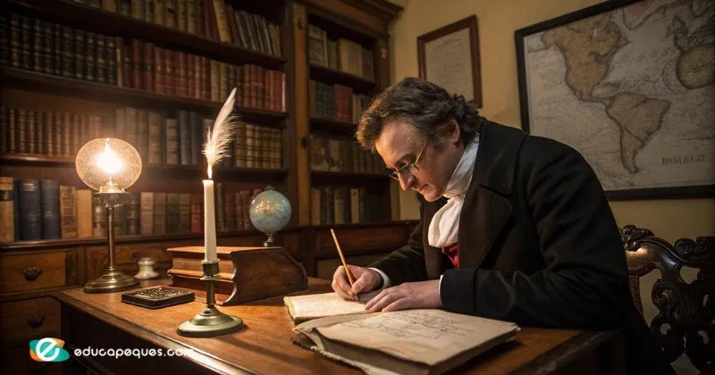
Datos biográficos
Johann Friedrich Herbart nació en Oldenburg, Alemania, en 1776 y falleció en Göttingen en 1841.
Fue filósofo, pedagogo y psicólogo, considerado fundador de la pedagogía científica como disciplina académica

Slide 3
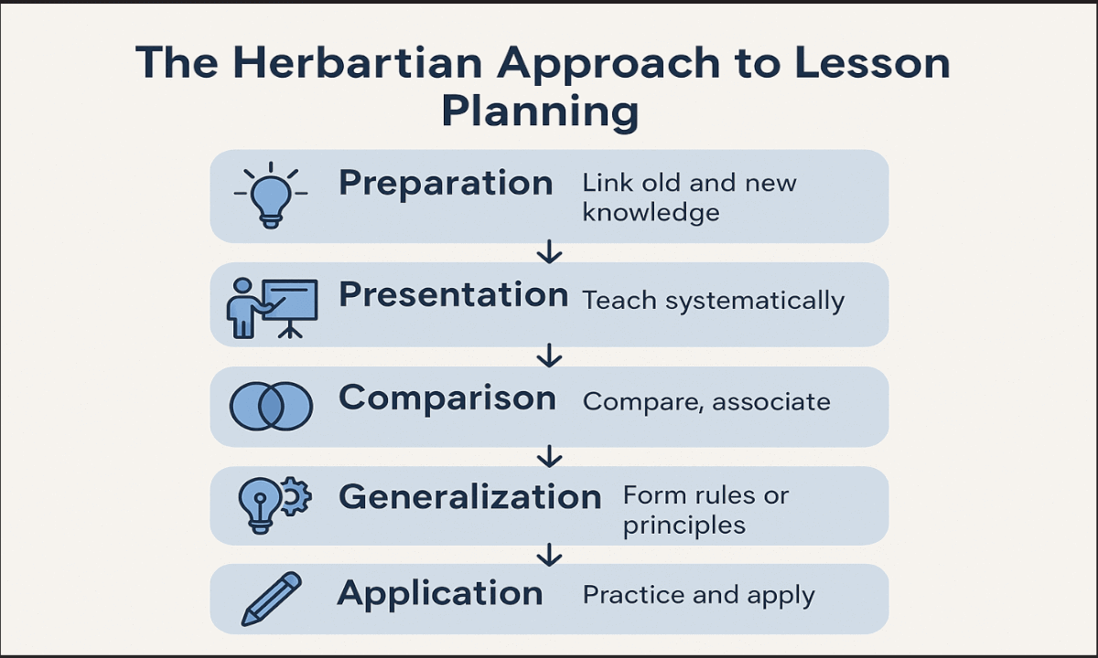
Aportaciones a la educación
Introdujo el Modelo de enseñanza formal en cinco pasos:
Preparación
Presentación
Asociación
Generalización
Aplicación

Slide 4
DIDÁCTICA
MÉTODO DE HERBART
INSTRUCCIÓN
PREPARACIÓN
Relacionar el nuevo contenido con conocimientos o recuerdos que el alumno ya posee.
APLICACIÓN
Muestra la utilidad de lo que se aprendió
5 ETAPAS
PRESENTACIÓN O DEMOSTRACIÓN
Ilustraciones completas.
GENERALIZACIÓN
Parte del contenido recién aprendido para la formulación de reglas globales.
ASOCIACIÓN
Comparaciones minuciosas con contenidos previos.

Slide 5
Promovió la idea de la enseñanza educativa: la enseñanza debe fomentar desarrollo moral e intelectual, no limitarse a transmitir información.
Desarrolló el concepto de apercepción, según el cual se aprende mejor cuando lo nuevo se conecta con el conocimiento previamente adquirido.

Slide 6
MÉTODO DE LA APERCEPCIÓN
Consiste en cuatro pasos formales que permiten la apropiación de cualquier clase de conocimiento.
Aprehensión del objeto.
Asociación o comparación de los objetos aprehendidos.
Sistematización o generalización, que implica la comprensión de las relaciones entre los diversos objetos comparados.
Aplicación, en la que la conciencia hace un esfuerzo para aplicar en sus diversas variedades el nuevo conocimiento adquirido.

Slide 7
Ideas pedagógicas
Consideró necesaria la intervención del estado en la educación, aunque no el monopolio de ella en la educación.
Afirmó que:
“el mundo depende de unos pocos; esos pocos, rectamente forjados, pueden guiarlo”
La instrucción es la base de la educación. La principal función de la educación es la adquisición de ideas por parte de los estudiantes.
La educación debe llevar a la libertad interior.
“Que el estudiante se libere de todas las influencias del exterior y se convierta en un ser autónomo capaz de sacar de su interior las reglas de conducta y los preceptos morales”
En su desarrollo el ser humano, pasa por tres etapas: en el niño prima lo sensorial, en el adolescente el sentido de romance y la aventura, necesita disciplinar su pensamiento. En la adultez se alcanza el equilibrio entre la individualidad , la sociedad y se forman juicios.

Slide 8
Destacó la importancia de la psicología en el aprendizaje
Afirmó que “la vida psíquica esta constituida por representaciones”.
Consideró a la Pedagogía como una ciencia e intentó sistematizarla.
“ La pedagogía es la teoría de la instrucción”
Afirmó que el docente debe saber tanto de la pedagogía como de la ciencia que enseña.
La apercepción es el principio fundamental de la psicología que Herbart aplicó a la educación.
La pedagogía de Herbart se caracteriza sobre todo por su carácter intelectualista e individualista.

Slide 9
FUNCIÓN DEL DOCENTE
Concebía al maestro ideal con una fuerte carga carismática, por tanto, debía:
Tener una personalidad adecuada para generar el interés en el aprendizaje.
Dirigir con autoridad al niño (disciplina). Se trata de asegurar el orden y que en el ejercicio de su libertad, el niño no sobrepase los límites permitidos.
Incitar al niño a actuar: la cultura de la moral empuja al estudiante a actuar. Le enseña lo que hay que soportar y padecer para poseer lo que se desea o hacer lo que se quiere, lo acostumbra a decidir él mismo proporcionándole la oportunidad de elegir entre diferentes motivos de acción.

Slide 10
Aportaciones a la filosofía y psicología
Contribuyó al surgimiento de la psicología como ciencia al usar conceptos figurativos y matemáticos para explicar la mente.
Sus ideas sobre el umbral (límite de percepción) y lo inconsciente anticiparon nociones exploradas más tarde por Freud y corrientes fenomenológicas como Husserl.

Slide 11
LA FILOSOFÍA PEDAGÓGICA DE HERBART
Si el maestro consigue desarrollar intereses múltiples en el alumno, la educación se convierte en una noble tarea, puesto que ayuda a la humanidad a poner en práctica las grandes ideas éticas.
Lo que la educación debe hacer es conservar a los jóvenes de talento su natural valor y amplitud de criterio, pero no inspirarles una ardiente ambición.

Slide 12
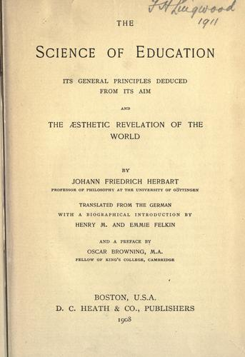
Obra destacada
Publicó Science of Education (en alemán: Erziehungswissenschaft, 1806), donde expone sus principios pedagógicos incluyendo el método de cinco pasos.

Slide 13
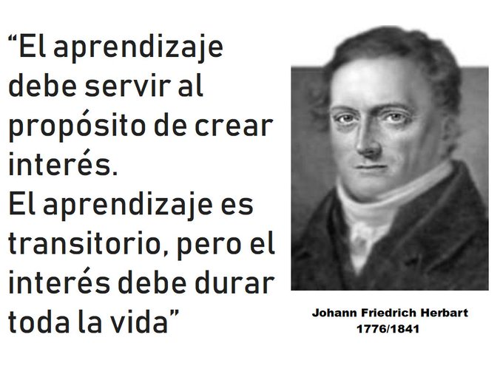

Slide 14
Referencias
Abduljabbar, S. (2023). Johann Friedrich Herbart. En The Palgrave Handbook of Educational Thinkers (pp. 1–12). Springer Nature. ResearchGate
Hilgenheger, N. (2000). Johann Friedrich Herbart & el concepto de enseñanza educativa [PDF]. orientation94.org
McMahon, M. (2021). Herbart and apperception. En Research Starters: History (EBSCOhost). EBSCO
Science of Education (Erziehungswissenschaft). (1806). Alemania. Wikipedia
Stanford Encyclopedia of Philosophy. (2015). Johann Friedrich Herbart. Enciclopedia de Filo
https://www.slideserve.com/prescott-houston/johann-friedrich-herbart

